Slide 2
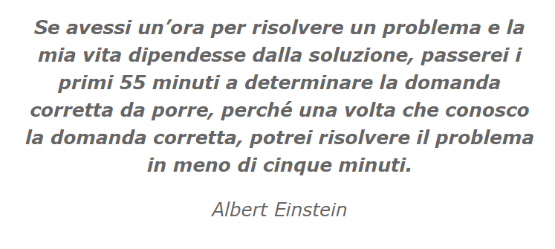

Slide 3
Motivazioni
Con questo progetto, abbiamo voluto immedesimarci parallelamente nei panni di:
Una galleria d’arte che tratta la vendita di soli dipinti e che vuole espandere la propria clientela a tutto il mondo. La galleria, attraverso il sistema, prevede che sarà in grado di aumentare la probabilità di vendita delle opere disponibili, in modo da aumentare il proprio fatturato.
Un cliente collezionista di dipinti, disposto a comprare a distanza, e di conseguenza, tutte le preoccupazioni che ne possono derivare dall’acquisto di un bene non di prima necessità che non è possibile «toccare con mano».

Slide 4
Approccio e Success Criteria
Il sistema che meglio si adatta a realizzare quanto richiesto è sicuramente una Web Application e-commerce, la quale, grazie alla sua natura distribuita e accessibile si è mostrata fin da subito la soluzione migliore.
I criteri di successo con priorità alta, che ci siamo imposti per la realizzazione del progetto sono i seguenti:
Fornire un sistema intuitivo nell’utilizzo, tale che non contenga elementi grafici confusionari e tale che il processo di acquisto avvenga nel modo più naturale possibile (E.g. voglio acquistare un quadro, quindi vedo prima il quadro, lo aggiungo al carrello e procedo all’acquisto).
Fornire un sistema leggero, capace di essere usato anche da utenti con una connessione non eccellente e da un hardware non recente.

Slide 5
Overview del sistema
Il sistema consente di visualizzare tutte le opere, sia quelle in vendita, sia quelle non in vendita mantenute in esposizione permanente sulla piattaforma. Consente di applicare un filtro di genere, per permettere al cliente di visualizzare soltanto i quadri appartenenti ad un determinato genere, quali:
Paesaggio
Scena
Ritratto

Slide 6
Overview del sistema
Ogni opera ha una propria pagina dedicata nella quale sono presenti dettagli come:
Titolo, artista, anno, tecnica, dimensioni, genere, prezzo e ovviamente una immagine
E dalla quale è possibile aggiungerla al carrello attraverso un bottone «Aggiungi al carrello» posto a fondo pagina.
La pagina di ogni opera è visualizzabile anche se non iscritti al sistema, così come è possibile aggiungere qualsiasi opera in vendita al carrello.

Slide 7
Overview del sistema
Il carrello permette di vedere l’importo dovuto per l’acquisto delle opere. Questo totale viene aggiornato automaticamente se si decide di rimuovere un’opera dal carrello,
Per formalizzare l’acquisto sarà necessario registrarsi oppure effettuare il login se già registrati.

Slide 8
Overview del sistema
Una volta registratosi, è possibile recarsi nella propria Area Utente dove vengono mostrati:
I dettagli inseriti nel momento della registrazione .
Ogni opera che è stata acquistata.

Slide 9
Overview del sistema
Il sistema fornisce anche la possibilità di aggiungere delle figure speciali che abbiamo chiamato Amministratori, i quali a differenza dei semplici Utenti, non possono acquistare opere, ma bensì si occupano di operazioni quali, l’inserimento di un nuovo dipinto nel catalogo delle opere, nella possibilità di modificare le informazioni su un dipinto esistente o di eliminarlo e nella possibilità di poter modificare le informazioni di un utente o di eliminarlo.

Slide 10
Requisiti funzionali
I requisiti funzionali principali, di conseguenza, sono i seguenti (per un elenco completo, vedere RAD, sezione 3.2 Functional Requirements):
FR1. Il sistema deve permettere al visitatore di registrarsi.
FR2. Il sistema deve permettere all’utente non registrato di poter visionare lo stesso i quadri.
FR3. Il sistema deve permettere l’aggiunta di un quadro in vendita, nel carrello.
FR9. Il sistema deve permettere, per un quadro in vendita, la possibilità di acquistarlo, mentre per i quadri venduti, deve impedirlo.
FR10. Il sistema deve permettere l’inserimento di un nuovo quadro.
FR6. Il sistema deve permettere all’utente di poter scegliere la categoria dei quadri che vuole visionare nella pagina iniziale.
…

Slide 11
Requisiti non funzionali
Brevemente, i requisiti non funzionali principali che ci siamo prefissati sono i seguenti (vedere il RAD per un ulteriore approfondimento):
NFR1 - Usability
Tralasciando dettagli relativi a quali colori e Font abbiamo utilizzato, disponibili nel RAD, in sostanza l’usabilità è promossa grazie all’utilizzo di una barra di navigazione sempre fissa nella parte superiore dello schermo, tramite la quale l’utente può raggiungere ogni sezione del sito. Inoltre, per facilitare la scelta di un’opera da visualizzare, abbiamo predisposto una Landing-page nel quale sono presenti tutti i quadri inseriti nel sistema, come in un mosaico di immagini
NFR2 - Reliability
L’affidabilità del sistema è garantita dal fatto che rendiamo permanente tutti i dati necessari al funzionamento del sistema in un database relazionale e che ogni eccezione venga opportunamente gestita dal sistema, evitando la failure.
NFR3 – Performance
I tempi di risposta per la navigazione del sito variano ovviamente in base alla posizione geografica dalla quale si accede alla piattaforma e in base alla velocità della connessione che si sta utilizzando per accedervi. Ovviamente dal nostro lato abbiamo cercato di costruire una Web App leggera, che disponesse di contenuti caricabili in poco tempo. Il sistema è concorrente per natura. Le opere vengono memorizzate sul server, e per limitare la complessità spaziale abbiamo imposto come dimensione massima di una immagine 1MB.

Slide 12
Use Case Model - Utente

Slide 14
Sequence Diagram

Slide 15
Statechart Diagram

Slide 16
Class Diagram

Slide 17
Decomposizione in sottosistemi
Package ManagementQuadri Opportunamente definito nell’Object Design

Slide 18
Schema del DB

Slide 19
UML WAE dell' Acquisto

Slide 20
Panoramica del Testing
Abbiamo deciso di testare il sistema impiegando la tecnica Black Box category partition. E’ stata scelta questa tecnica in quanto ci ha permesso di poter ridurre considerevolmente il numero di casi di test da condurre, senza compromettere la qualità del testing. Inoltre, dopo aver progettato ed implementato i Test Case, abbiamo misurato tramite il tool JaCoCo la percentuale di branch-coverage risultante, riuscendo a soddisfare un criterio di accettazione che ci siamo imposti intorno al 75%.
Formalmente, le fasi a cui abbiamo sottoposto il sistema e le sue componenti sono:
Testing di unità, Per il quale abbiamo usato JUnit5.
Test di integrazione, Per il quale abbiamo usato JUnit e Mockito, impiegato per realizzare I Test Driver per permettere il testing dei Controller.
Test di sistema, Per il quale abbiamo usato Selenium.
Inoltre, per gestire tutte le dipendenze, ci siamo avvalsi di Maven, il quale ci ha semplificato molto la vita.

Slide 21
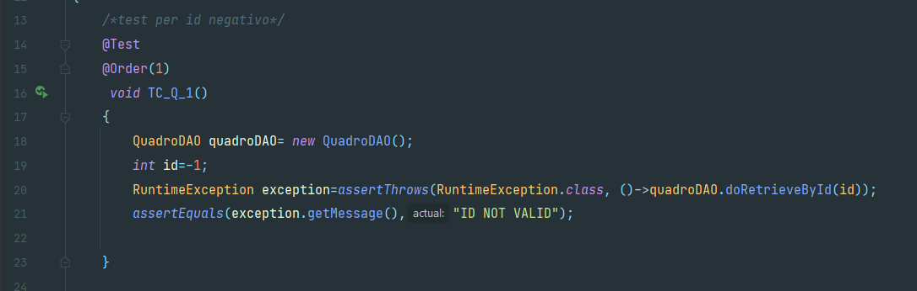
Unit Testing
Abbiamo testato le singole classi e metodi attraverso lo Unit testing. Questo tipo di testing lo abbiamo realizzato impiegando il tool JUnit, con il quale abbiamo testato tutti i nostri Model. Abbiamo verificato il corretto funzionamento delle singole componenti, fornendo come input alle stesse, le diverse combinazioni individuate grazie al category partition.
Per gli input che ci aspettiamo essere non validi, ci assicureremo della corretta segnalazione dell’ errore, mediante una eccezione.

Slide 22
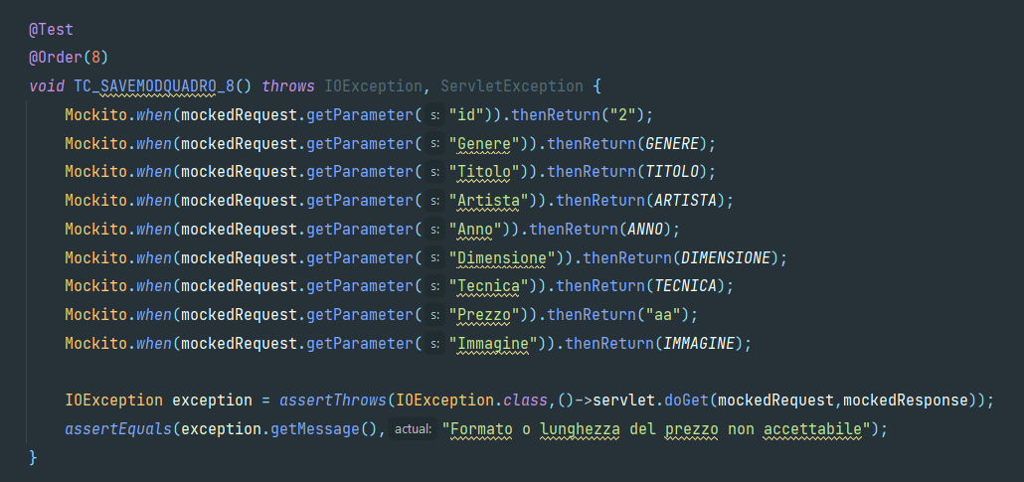
Integration testing
A valle dello Unit testing, dopo che eventuali bug di ogni componente sono stati rilevati e successivamente riparati, abbiamo testato ogni singolo livello del sistema seguendo un approccio di test di integrazione di tipo bottom up. Per permettere il testing dei Controller in isolamento, abbiamo avuto la necessità di Test drivers, che abbiamo creato utilizzando il tool Mockito.

Slide 23
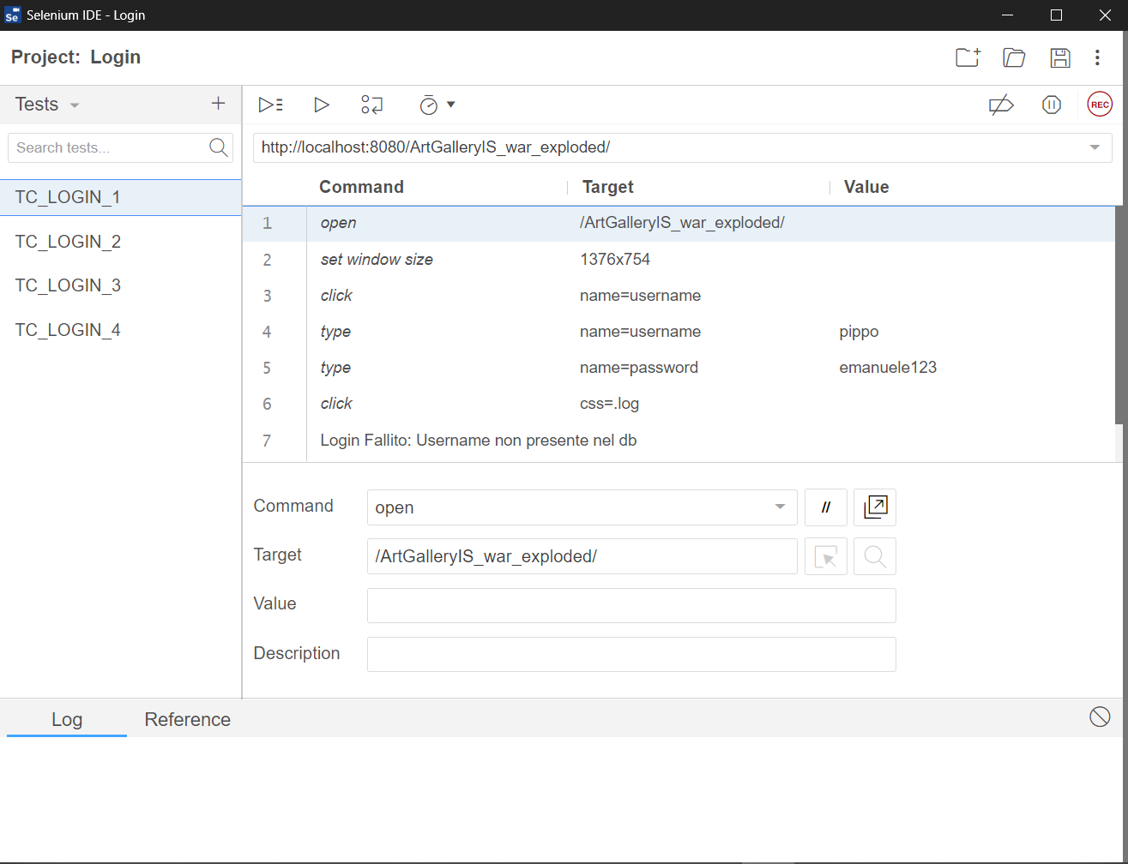
System testing
Durante Il System testing, il nostro obiettivo è stato quello di verificare che tutti i requisiti funzionali siano stati rispettati, che funzionino in modo corretto e soprattutto come il cliente si aspetti. A questo punto vengono anche presi in considerazione i requisiti non funzionali, dato che disponiamo dell’intero sistema. Questa fase del testing è stata condotta grazie all’utilizzo di Selenium che ci ha permesso di realizzare testing funzionale. I test case sono stati progettati e poi creati a partire dai requisiti funzionali e non funzionali espressi nel RAD (Requirement Analysis Document).

Slide 24
Testing – Costruiamo un Test Case

Slide 25
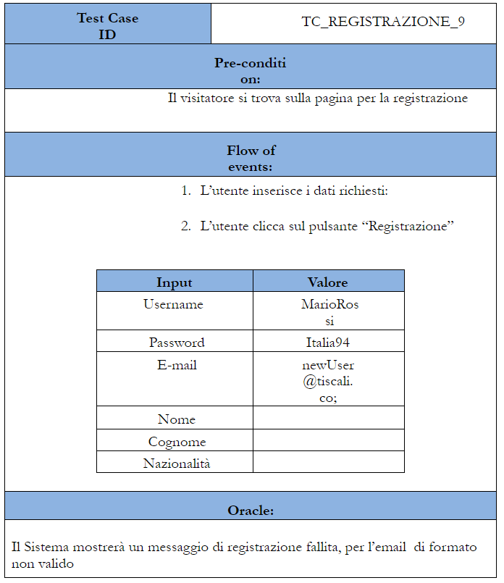
Testing – Test Case Specification

Slide 26
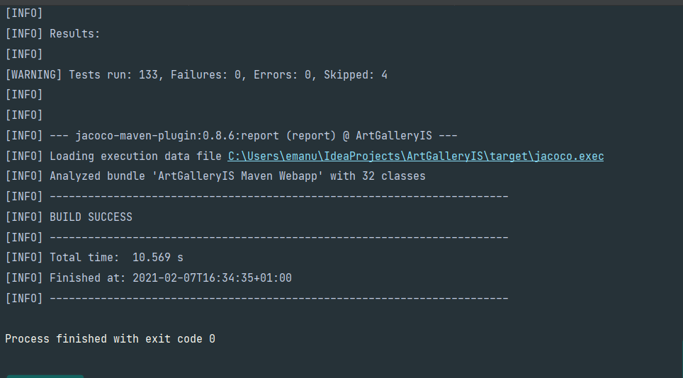
185 Test Case implementati!
137 è il numero dei casi di test implementati ed eseguiti durante la fase di Unit Testing ed Integration Testing mentre 48 è il numero di casi di test di sistema implementati con Selenium, per un totale di 185 Test Case!

Slide 27
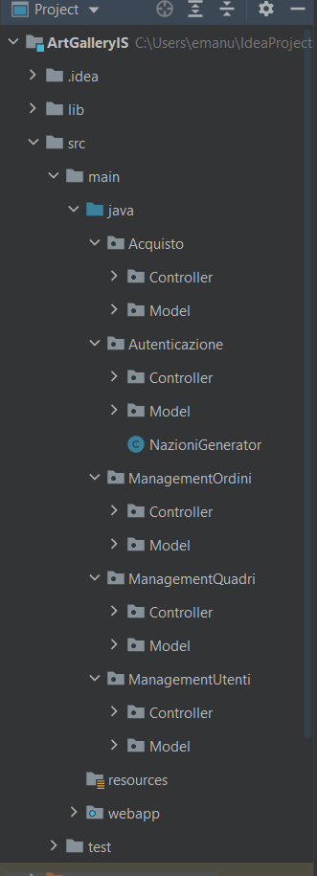
La decomposizione del sistema in sottosistemi è stata realizzata andando a creare un package separato per ogni sottosistema individuato durante l’attività di System Design, i quali ricordiamo essere:
Acquisto
Autenticazione
ManagementOrdini
ManagementQuadri
ManagementUtenti
L’architettura MVC sulla quale invece si basa il nostro sistema viene implementata separando rispettivamente i layer di Model Controller e View, per ogni sottosistema.

Slide 28
Testing – Tecnologie impiegate

Slide 29

Team composto da:
Emanuele Fittipaldi
Fedele Mauro
Giuseppe Martinelli

